Slide 1
الادارة الماليـــــــــة
أدارة التدفق النقدي

Slide 2
ادارة التدفق النقدي Cash Flow Management : - Financial Statement القوائم المالية - Balance Sheet الميزانية - Cash flow forecasting توقع التدفق النقدي
With Examples مع الامثــــــلة

Slide 3
ماذا نعني بالادارة المالـــــــــــــــــية؟ What does the Financial Management Mean?

Slide 4
الادارة المالـــــــــــــــــــــــــية:-
إنه فن وعلم إدارة الأموال.
عملية الشراء والاستخدام الحكيم للموارد بهدف تعظيم قيمة الشركة.
الترابط مع مجالات الإدارة الأخرى.

Slide 5
المحاور الاساسية :-
قائمة الدخل: Income Statement
التدفق النقدي : الخارج و الداخل Cash Flow
ميزانية الشركة و تتضمن :- Balance Sheet
الاصول
الالتزامات
رأس المال

Slide 6
قائـــــــــمة الدخــــــــــــــــــــــــــل
قائمة الدخل هو مستند مالي رئيسي لعملك. و يحتوي على :-
المبيعات Revenue
تكلفة المبيعات Cost of Good Sold (COGS)
الربح او ( الخسارة ) الاجمالية Gross Profit
المصاريف التشغيلية Operational Profit
الارباح ( الخسائر) قبل الضريبة EBITDA
صافي الارباح ( الخسائر) Net Profit (Loss)

Slide 7
ما اللذي نستفاده من قائـــــــــمة الدخــــــــــــــــــــــــــل
ما الذي تكسبه شركتك؟
ماذا تنفق شركتك ؟ و
اذا كانت شركتك رابحة / خاسرة في فترة زمنية محدده

Slide 8
هل قائمة الدخل مهمــــــــــــــــــة؟
إنها أداة مهمة لإدارة عملك وتخطيط إستراتيجيتك. يتم استخدام قائمة الدخل من قبل المقرضين والمستثمرين والشركاء الآخرين لقياس أدائك المالي واتخاذ القرارات التي يمكن أن تؤثر على مستقبل شركتك
تعد بيانات في قائمة الدخل إحدى الوثائق الرئيسية لفهم الوضع المالي للشركة.
توضح قائمة الدخل مدى ربحية واستدامة الشركة ومدى كفاءة إدارتها. إنها مفيدة جدًا للتخطيط وتمنحك الكثير من المعلومات حول كيفية التحسين

Slide 9
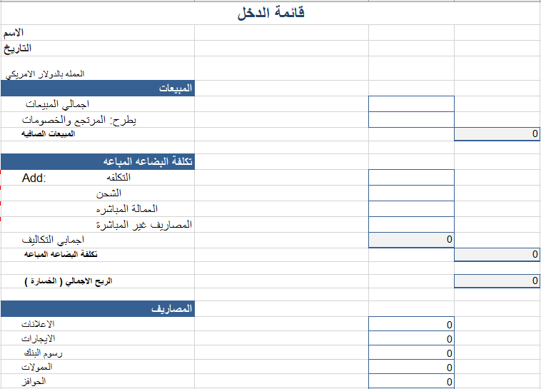
مثال على قائمة الدخل
يوضح بيان الدخل إيرادات الشركة ونفقاتها وربحيتها على مدى فترة زمنية. يُطلق عليه أحيانًا أيضًا بيان الربح والخسارةP&L أو بيان الأرباح. ويظهر الخاص بك:
الإيرادات من بيع المنتجات أو الخدمات
نفقات لتوليد الإيرادات وإدارة عملك
صافي الدخل (أو الربح) الذي يبقى بعد نفقاتك

Slide 10
انواع النفقات
النفقات الثابته
النفقات المتغيره :

Slide 11
مثال على قائمة الدخل
النفقات الثابته : تعتمد التكاليف على الوقت وليس على الكمية التي تنتجها الشركة أو تبيعها. تظل هذه التكاليف ثابتة بغض النظر عن حجم السلع أو الخدمات المنتجة (الرواتب ، الايجارات ، التأمين، رسوم الاشتراكات....الخ)
النفقات المتغيره : تعتمد هذه التكاليف على أساس حجم السلع أو الخدمات المنتجة ( اجور الشحن ، عمال التفريغ ، اجور المواد الاوليه ... الخ )

Slide 12
مثال على قائمة الدخل
155,000 | المبيعات
26,000 | تكلفة البضاعة
1,500 | مصاريف الاعلانات
12,400 | الايجار
25,000 | رواتب
1,200 | كهرباء
3,600 | نثرية
3,000 | نقل
750 | تسجيل الرخصة
5,000 | الصيانة
يرجى احتساب قائمة الدخل لشركة ABC المحدودة لغاية يوم 31-12-2023 وحسب المعلومات التاليه :-

Slide 13
الميزانية
Balance Sheet

Slide 14
Balance Sheetالميزانيــــــة
الميزانية العمومية للمؤسسات الصغيرة والمتوسطة الحجم MSME
هي بيان مالي يوفر لمحة سريعة عن الوضع المالي للشركة في وقت محدد. وهو أحد التقارير المالية الرئيسية المستخدمة لتقييم الصحة المالية والاستقرار المالي للمشروعات متناهية الصغر والصغيرة والمتوسطة. تشتمل الميزانية العمومية النموذجية للمشروعات متناهية الصغر والصغيرة والمتوسطة على المكونات التالية

Slide 15
ماذا تتكون الميزانية من ؟
الاصول :
الثابتة : الابنية و المعدات والاراضي
الجارية او المتداولة : النقد ، المخزون ، المستحقات المدفوعه مقدما
المستحقات او الالتزامات
طويلة الامد : القروض طوية الامد لمدة تزيد عن سنة
الجارية / قصيرة الامد : القروض قصيرة الامد ، الديون
رأس المال = الاصول – المستحقات

Slide 16
ما فائدة Balance Sheetالميزانيــــــة
- تسمح لك الميزانية بمعرفة أداء الشركة ماليا وإذا كان لديها الأموال الكافية للاستثمار في عملياتها.
- يصنف الأصول والالتزامات الخاصة بك على المدى القصير والطويل.
- الالتزامات التي يتعين عليك الوفاء بها خلال العام المقبل.

Slide 17
كيف تعمل الميزانيــــــــــــــــة العامـــــــــــــــــــــــة
عند النظر إلى ميزانية الشركة يجب أن يساوي مجموع الاصول دائمًا إجمالي الالتزامات بالإضافة إلى حقوق المساهمين (رأس ألمال) .

Slide 18
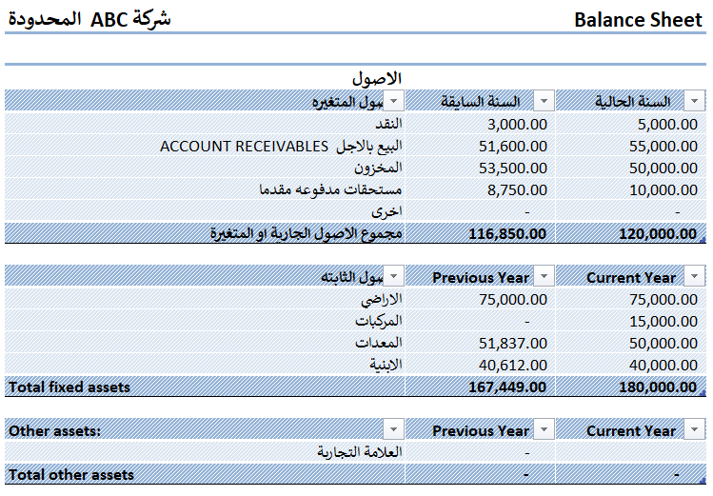
مثال على الميزانيـــــــــــية العامـــــــــــــــــــــــة
في الميزانية العامة على اليمين، يمكننا أن ترى أن الأصول موجودة في أعلى الميزانية العمومية وتنقسم إلى أصول متداولة وثابتة (وتسمى أيضًا الأصول طويلة الأجل (
يتم إدراج كلا النوعين من الأصول بترتيب تنازلي بدءًا من تلك التي يمكن تحويلها بسهولة إلى نقد.
وينطبق نفس المنطق على أقسام المستحقات او الالتزامات وحقوق المساهمين، حيث تظهر العناصر الأكثر سيولة أولا. يتيح لنا عرض عامين في الميزانية العمومية تتبع التغييرات من فترة تقرير إلى أخرى.

Slide 19
نسب ومعادلات الميزانية العامة
النسبة الحاليــــــــــــــــة Current Ratio
يقيس قدرة شركتك على سداد التزاماتها المتداولة بأصولها المتداولة. سيقوم المستثمرون أيضًا بحساب هذه النسبة قبل الاستثمار في عملك.
يتم حساب النسبة الحالية على النحو التالي
النسبة الحالية = الاصول المتداولة او الجارية ÷ المستحقات الجارية
Current ratio = Current assets ÷ Current Liabilities

Slide 20
مثال على الميزانيـــــــــــية العامـــــــــــــــــــــــة
دعونا نحسب النسبة الحالية لشركة ABC باستخدام مثال الميزانية العامة أعلاه.
يظهر أن الأصول الحالية للشركة في السنة الأولى بلغ إجماليها 120 ألف دولار، في حين بلغ إجمالي التزاماتها المتداولة 70 ألف دولار. وهذا يجعل النسبة الحالية تبلغ 1.71، مما يعني أن الشركة لديها 1.71 دولارًا متاحًا لسداد كل دولار من الديون.
كقاعدة عامة، تشير النسب الحالية المرتفعة إلى انخفاض خطر نفاد النقد في الشركة. إذا كانت النسبة الحالية لدينا أعلى بكثير من 1، فمن المرجح أن تفي شركتك بالتزاماتها المالية.
إذا كانت النسبة الحالية لديك قريبة من 1، فسيصبح دفع جميع فواتيرك في الوقت المحدد أكثر صعوبة.

Slide 21
نسب ومعادلات الميزانية العامة
نسبة الديون الى حقوق الملكية Debt-to-equity ratio
ويقارن نسبة التمويل الذي يأتي من الدائنين والمستثمرين إلى حجم حقوق الملكية التي يملكها المساهمين.
يتم حساب نسبة الدين إلى حقوق الملكية على النحو التالي :
نسبة الديون الى حقوق الملكية = الديون ÷ حقوق الملكية
Debt-to-equity ratio = debt ÷ equity

Slide 22
مثال على الميزانيـــــــــــية العامـــــــــــــــــــــــة
دعونا نحسب نسبة الدين إلى حقوق الملكية باستخدام الميزانية العمومية لشركة ABC Co. الموضحة أعلاه.
ويظهر أن الشركة كانت تحمل ديونًا طويلة الأجل بقيمة 130 ألف دولار أمريكي وديونًا قصيرة الأجل بقيمة 3750 دولارًا أمريكيًا في السنة الأولى،
بينما كان المستثمرون يحتفظون بمبلغ 100 ألف دولار أمريكي من الأسهم في الشركة. وهذا يجعل نسبة الدين إلى حقوق الملكية تبلغ 1.34.
لدى العديد من الشركات نسبة أعلى بكثير من 1، مما يعني أن ديونها أكبر من حقوق الملكية.
بشكل عام، تكون نسبة الدين إلى حقوق الملكية الجيدة أقل من 1.0، في حين أن نسبة الدين إلى حقوق الملكية المحفوفة بالمخاطر أكبر من 2.0.

Slide 23
التدفق النقدي
Cash Flow

Slide 24
التـــــــدفـــــــق النقــــــــــــــدي
يقيس التدفق النقدي مقدار النقد الذي تحصل عليه الشركة مقابل المبلغ الذي تنفقه.
اذا كانت كمية النقد الوارد اكثر من كمية النقد الخارج يعني أن التدفق النقدي إيجابي.
وإذا كان العكس هو الصحيح، فإن التدفق النقدي سلبي.

Slide 25
هل تحتاج شركتي إلى تدفق نقدي؟
تعتبر الشركات التجارية سليمة عندما يكون تدفقها النقدي إيجابيا لفترة طويلة من الزمن. ومع ذلك، حتى الشركات المربحة يمكن أن تواجه فترات قصيرة من التدفق النقدي السلبي.
عندما يكون لدى الشركة تدفق نقدي سلبي لفترة طويلة من الزمن، فإنها عادة ما تصبح معسرة وقد تحتاج إلى إعلان إفلاسها.

Slide 26
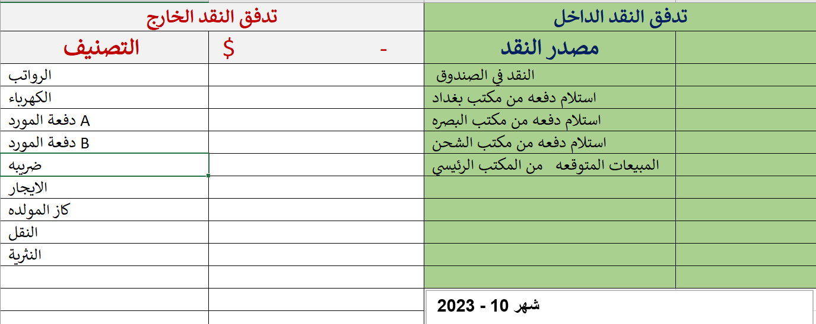
توقعات تدفق النقد الشهرية

Slide 27
الادارة الماليـــــــــة
ادارة المخاطر

Slide 28
ادارة المخاطر المالية : - تقييم المخاطر - استراتيجيات تخفيف المخاطر - المخاطرة المالية
مع الامثله

Slide 29
ماذا تعني إدارة المخاطر المالية؟

Slide 30
أدارة المخاطر المالية ؟
ماذا نعني بالمخاطر؟
احتمالية أن يتسبب حدث ما في نتائج غير مرغوب فيها على الصحة المالية لأهداف عملك.

Slide 31
انواع مخاطر الاعمال
المخاطر القانونية.
مخاطر التسعير .
المخاطر البيئية .
مخاطر الانتاج.
مخاطر الموارد البشرية
المخاطر المالية.

Slide 32
المخاطر المالية
تواجه الشركات الصغيرة والمتوسطة في العراق مجموعة فريدة من المخاطر المالية بسبب الظروف الاقتصادية والسياسية والأمنية في البلاد. ومن المهم للشركات الصغيرة والمتوسطة العاملة في العراق أن تكون على دراية بهذه المخاطر وأن تديرها بفعالية

Slide 33
المخاطر المالية
المخاطر المالية تنتج من :-
1. مخاطر التضخم: شهد العراق فترات من التضخم المرتفع. ويمكن أن يؤدي الارتفاع السريع في الأسعار إلى تآكل القوة الشرائية للدخل والتأثير على تكلفة ممارسة الأعمال التجارية، بما في ذلك أسعار المدخلات والمواد..
2. مخاطر الموردين: تنشأ من الإجراءات والتغييرات من البائعين والموردين والعملاء.
3. الوصول إلى التمويل: قد تواجه الشركات الصغيرة والمتوسطة في العراق صعوبات في الحصول على التمويل من المؤسسات المصرفية التقليدية بسبب محدودية الوصول إلى الائتمان، ومتطلبات الإقراض الصارمة، وتجنب المخاطر بين المقرضين. وهذا يمكن أن يحد من نموها واستقرارها المالي.

Slide 34
ما هي ادارة المخاطر المالية:-
عملية التعامل مع الحالات المفاجئة الناتجة عن السوق المالية.
تقييم المخاطر المالية التي تواجهها الشركة وتطوير استراتيجيات الإدارة مع السياسات والإجراءات الداخلية.

Slide 35
ما هي ادارة المخاطر المالية:-
تحديد وترتيب أولويات المخاطر المالية الرئيسية
تحديد مستوى تحمل المخاطر.
تنفيذ استراتيجية المخاطر وفقا لسياسة المنظمة.
القياس والإبلاغ والمراقبة والتحسين إذا لزم الأمر.

Slide 36
ما هو تخفيف المخاطر المالية؟
تخفيف المخاطر المالية هو إدارة المخاطر لتقليلها عن طريق تقليل عوامل الخطر أو إزالتها. ومن خلال القيام بذلك، للتخفيف من هذه المخاطر المالية، يجب على الشركات الصغيرة والمتوسطة في العراق النظر في استراتيجيات مثل تنويع قاعدة عملائها وأسواقها، والحفاظ على ممارسات الإدارة المالية القوية، وطلب المشورة من الخبراء المحليين، وإجراء العناية الواجبة الشاملة، واستكشاف خيارات التمويل خارج البنوك التقليدية، مثل البرامج الحكومية. أو المؤسسات المالية الدولية. بالإضافة إلى ذلك، فإن البقاء على اطلاع بالمشهد السياسي والاقتصادي ووضع خطط طوارئ لمختلف السيناريوهات يمكن أن يساعد الشركات الصغيرة والمتوسطة على اجتياز بيئة الأعمال الصعبة في العراق.

Slide 37
كيف يمكنك تطوير استراتيجية تخفيف المخاطر المالية؟
يمكن للشركات الصغيرة تطوير خطة لتخفيف المخاطر المالية من خلال :-
تحديد المخاطر. بعد ذلك، ستحتاج الشركات إلى اتخاذ خطوات مثل: -
وإنشاء صندوق للطوارئ.
وتنويع مصادر الدخل لتخفيف قوة المخاطر المحددة

Slide 38
لماذا تحتاج إلى استراتيجية لتخفيف المخاطر المالية؟
تحتاج كل شركة صغيرة إلى استراتيجية لتخفيف المخاطر المالية للمساعدة في الحد من تأثير التهديدات التي تتعرض لها الشركة. ومن خلال تحديد المخاطر والتخفيف من حدتها، تكون لدى الشركات فرصة أقل للتأثر ماليًا سلبًا بالتهديدات المستقبلية، سواء كانت داخلية أو خارجية للشركة.

Slide 39
أربع طرق للمساعدة في تخفيف المخاطر المالية
تجنب الوضع الراهن الخاص بك
لا تكن راضيًا عن إجراءات التشغيل القياسية الخاصة بك الق النظر إلى عملياتك الداخلية وتحديد الفجوات الحصول على فهم أكثر شمولاً لما تفعله بشكل صحيح وما تفعله بشكل خاطئ.
يمنحك هذا المعرفة التي تحتاجها لإنشاء إستراتيجيات لحماية سمعة شركتك والمخاطر المالية.

Slide 40
أربع طرق للمساعدة في تخفيف المخاطر المالية
2. فهم ملف تعريف المخاطر
يحدد ملف تعريف المخاطر المستوى المقبول للمخاطر الذي يكون الفرد مستعدًا وقادرًا على قبوله. يحاول ملف تعريف مخاطر الشركة تحديد مدى الرغبة في تحمل المخاطر (أو النفور من المخاطرة). يجب أن يحدد ملف تعريف المخاطر الخاص بالمشروعات المتناهية الصغر والصغيرة والمتوسطة مدى استعداد ذلك الشخص وقدرته على تحمل المخاطر.

Slide 41
أربع طرق للمساعدة في تخفيف المخاطر المالية
3. ضمان وجود أساس قوي لتخفيف المخاطر المالية
لضمان وجود أساس متين لمنع المخاطر المالية، يجب على المؤسسات المتناهية الصغر والصغيرة والمتوسطة أن تتبنى نهجًا يتطلب أقل قدر من الوقت والمال للتنفيذ ولكنه يكفي لتحقيق أهدافك وتوفير عائد استثمار مربح.

Slide 42
أربع طرق للمساعدة في تخفيف المخاطر المالية
4. اعرف أين تذهب أموالك
يعد التنبؤ بميزانيتك في كثير من الأحيان إحدى المهام الأكثر صعوبة في عمليات عملك. أفضل شيء يمكنك القيام به هو وضع إستراتيجيات لدفع أجندة أعمالك إلى الأمام من خلال الدعم الاستراتيجي الذي يوفر الرؤية اللازمة والاختبار والتحكم في أموالك وعملياتك.

Slide 43
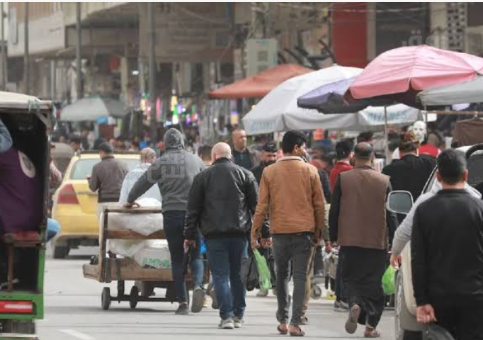
أمثلة على مخاطر المشروعات متناهية الصغر والصغيرة والمتوسطة العراقية
ارتفاع سعر صرف الدولار الأمريكي وانخفاض قيمة الدينار العراقي في السوق العراقية

Slide 44
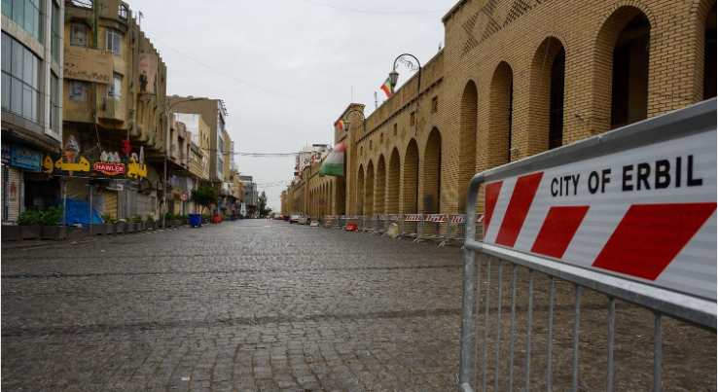
أمثلة على مخاطر المشروعات متناهية الصغر والصغيرة والمتوسطة العراقية
كوفيد -19 والتهديدات المتعلقة بمخاطر إغلاق الشركات الصغيرة والمتوسطة

Slide 45
أمثلة على مخاطر المشروعات متناهية الصغر والصغيرة والمتوسطة العراقية
مخاطر دوران الموظفين المهرة وغير المهرة

Slide 46
أمثلة على مخاطر المشروعات متناهية الصغر والصغيرة والمتوسطة العراقية
التحديات التي تواجه المشروعات متناهية الصغر والصغيرة والمتوسطة في الوصول إلى التمويل

Slide 47
الاسئلة والملاحظات

Slide 48
شكرا لكم !

